Slide 1
浅谈一些概率期望问题
清华大学 交叉信息学院 钟皓曦

Slide 2
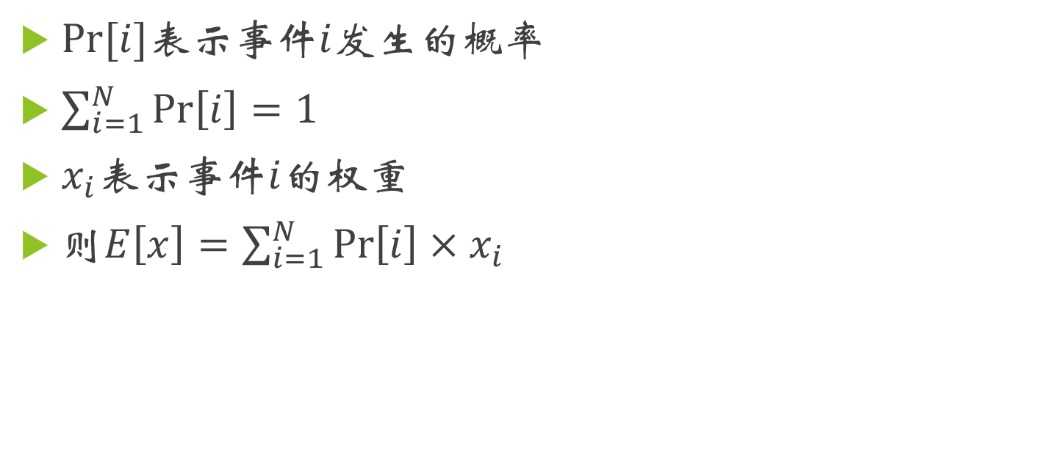
概率期望的基本知识
$Pr⁡[i]$表示事件$i$发生的概率
$\sum_{i=1}^{N}{\operatorname{Pr}\left[i\right]=1}$
$x_{i}$表示事件$i$的权重
则$E\left[x\right]=\sum_{i=1}^{N}{\operatorname{Pr}\left[i\right]×x_{i}}$

Slide 3

概率期望的基本知识
对于独立事件$i$和$j$
$\operatorname{Pr}\left[i∧j\right]=\operatorname{Pr}\left[i\right]×Pr⁡[j]$
事件$i与$事件$j的$期望是可加的

Slide 4
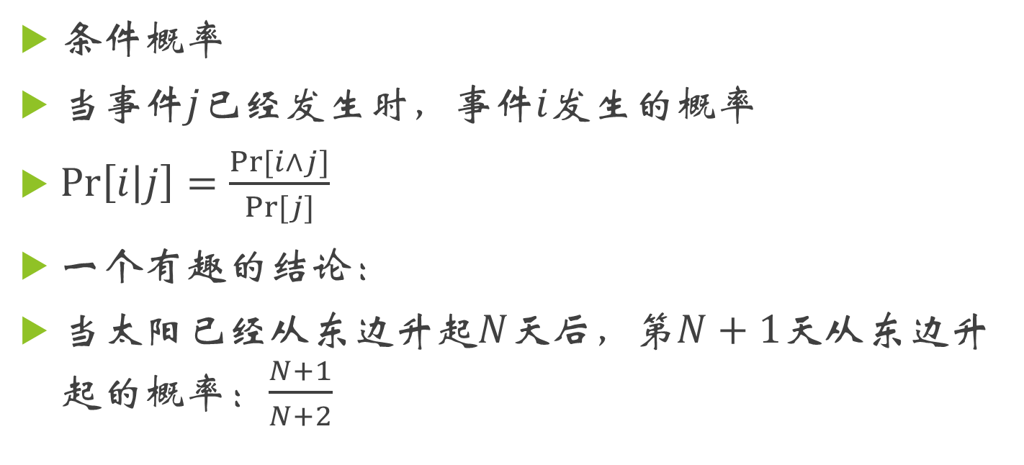
概率期望的基本知识
条件概率
当事件$j已经发生$时，事件$i$发生的概率
$\operatorname{Pr}\left[i | j\right]=\frac{Pr⁡[i∧j]}{Pr⁡[j]}$
一个有趣的结论：
当太阳已经从东边升起$N$天后，第$N+1$天从东边升起的概率：$\frac{N+1}{N+2}$

Slide 5
Problem 1
在小葱和小泽面前有三瓶药，其中有两瓶是毒药，每个人必须喝一瓶
小葱和小泽各自选了一瓶药，小泽手速比较快将药喝了下去，然后就挂掉了
小葱想活下去，他是应该喝掉手上的这瓶，还是另外剩下的一瓶呢？

Slide 6
Problem 1
显然无所谓

Slide 7
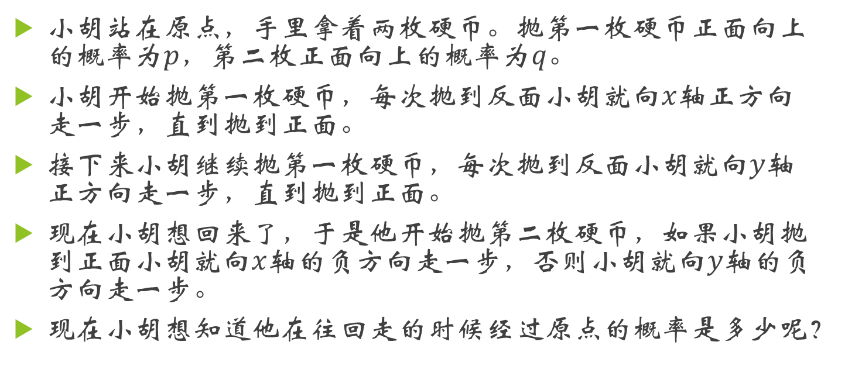
Problem 2
小胡站在原点，手里拿着两枚硬币。抛第一枚硬币正面向上的概率为$p，$第二枚正面向上的概率为$q$。
小胡开始抛第一枚硬币，每次抛到反面小胡就向$x$轴正方向走一步，直到抛到正面。
接下来小胡继续抛第一枚硬币，每次抛到反面小胡就向$y$轴正方向走一步，直到抛到正面。
现在小胡想回来了，于是他开始抛第二枚硬币，如果小胡抛到正面小胡就向$x$轴的负方向走一步，否则小胡就向$y$轴的负方向走一步。
现在小胡想知道他在往回走的时候经过原点的概率是多少呢？

Slide 8
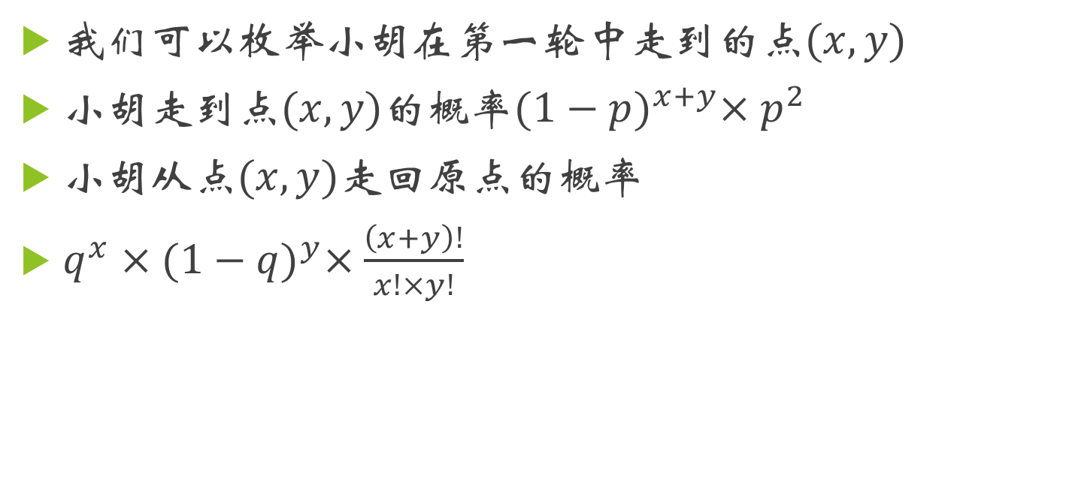
Problem 2
我们可以枚举小胡在第一轮中走到的点$(x,y)$
小胡走到点$(x,y)$的概率${(1−p)}^{x+y}×p^{2}$
小胡从点$(x,y)$走回原点的概率
$q^{x}×{(1−q)}^{y}×\frac{\left(x+y\right)!}{x!×y!}$

Slide 9
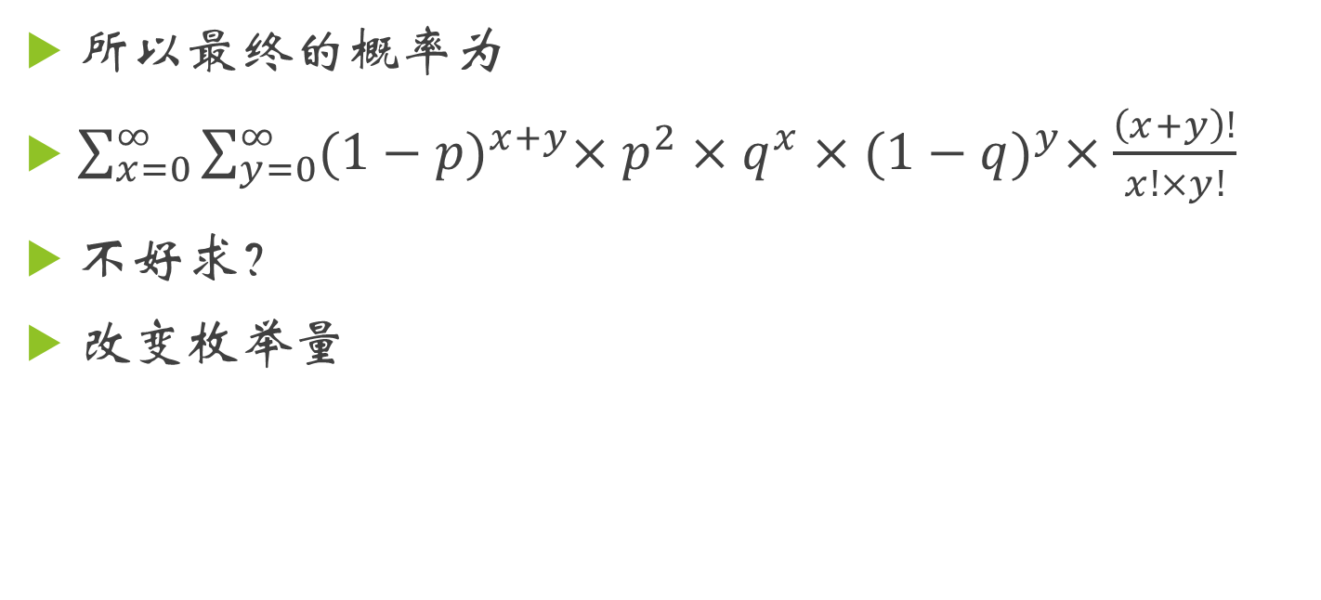
Problem 2
所以最终的概率为
$\sum_{x=0}^{∞}{\sum_{y=0}^{∞}{{(1−p)}^{x+y}×p^{2}×q^{x}×{(1−q)}^{y}×\frac{\left(x+y\right)!}{x!×y!}}}$
不好求？
改变枚举量

Slide 10
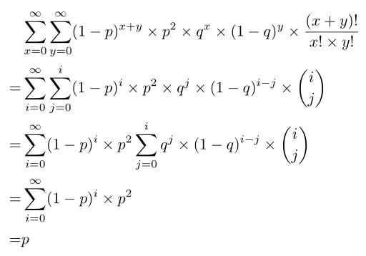

Problem 2
为什么？

Slide 11
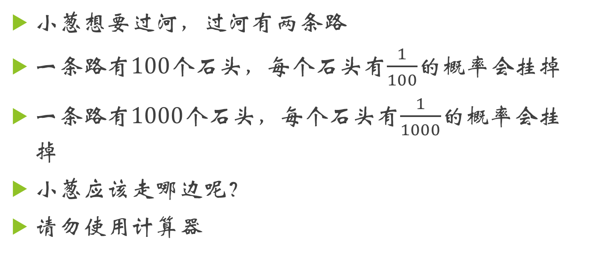
Problem 2.333333
小葱想要过河，过河有两条路
一条路有$100$个石头，每个石头有$\frac{1}{100}$的概率会挂掉
一条路有$1000$个石头，每个石头有$\frac{1}{1000}$的概率会挂掉
小葱应该走哪边呢？
请勿使用计算器

Slide 12

Problem 2.333333
${(\frac{999}{1000})}^{10}>\frac{999}{1000}×…×\frac{990}{991}=\frac{99}{100}$
${(\frac{999}{1000})}^{1000}{>(\frac{99}{100})}^{100}$

Slide 13

Problem 3
小葱在平面上画了很多条平行等间距为$l$的直线
小葱将长度为1的针投到这个平面上
问针与直线相交的概率

Slide 14
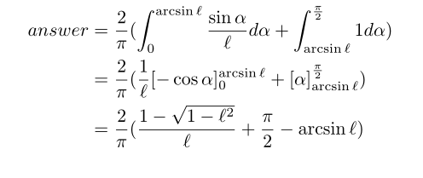

Problem 3
经典的蒲丰投针问题
分情况讨论
当$l≤1$

Slide 15
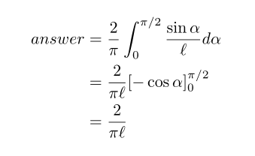

Problem 3
当$l>1$

Slide 16

Problem 4
小泽在数轴上的$0$点处
小泽每次有$r$的概率向右走，有$1−r$的概率向左走
问小泽走到$−1处$的概率

Slide 17
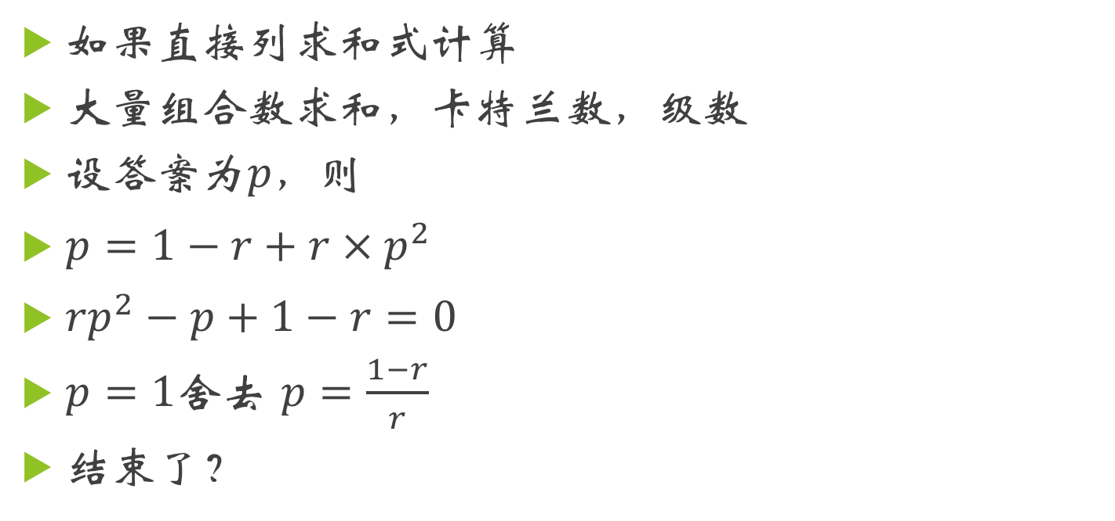
Problem 4
如果直接列求和式计算
大量组合数求和，卡特兰数，级数
设答案为$p，$则
$p=1−r+r×p^{2}$
${rp}^{2}−p+1−r=0$
$p=1舍去$ $p=\frac{1−r}{r}$
结束了？

Slide 18

Problem 4
当$r<\frac{1}{2}$时，$p$是多少？
此时应有$p=1$

Slide 19
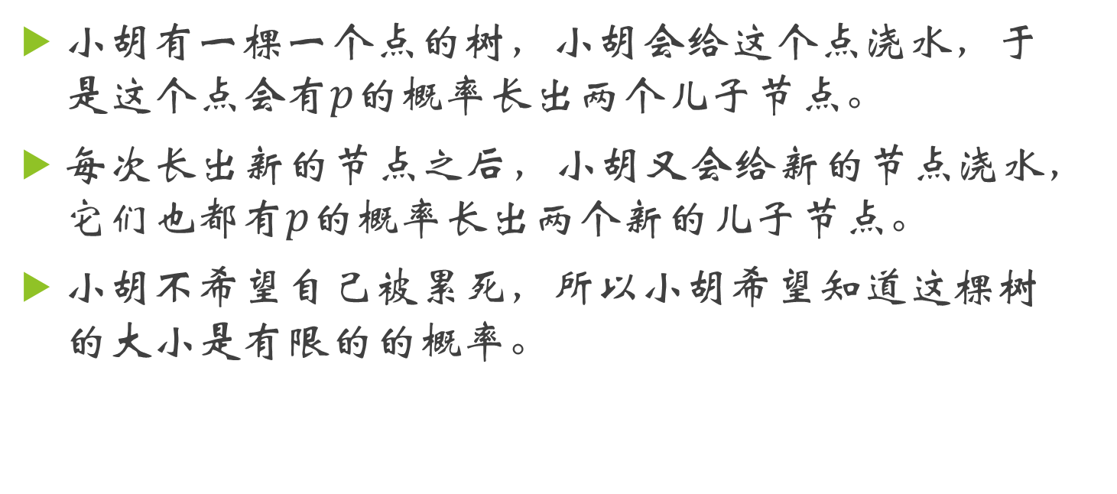
Problem 5
小胡有一棵一个点的树，小胡会给这个点浇水，于是这个点会有$p$的概率长出两个儿子节点。
每次长出新的节点之后，小胡又会给新的节点浇水，它们也都有$p$的概率长出两个新的儿子节点。
小胡不希望自己被累死，所以小胡希望知道这棵树的大小是有限的的概率。

Slide 20
Problem 5
稍加观察分析便可知道
这个问题与Problem 4一模一样
如何证明等价？

Slide 21
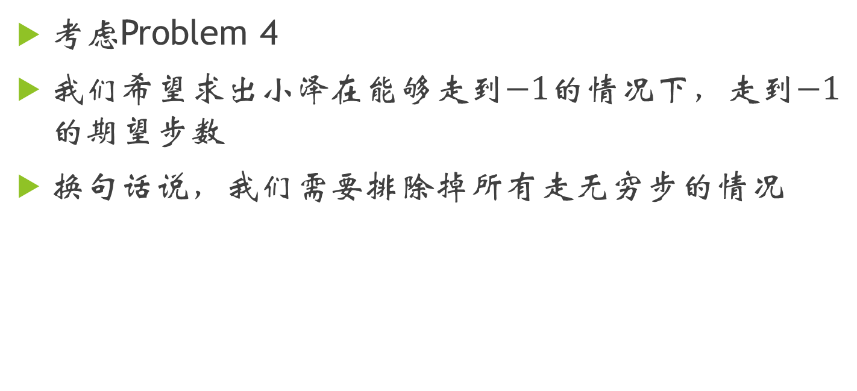
Problem 6
考虑Problem 4
我们希望求出小泽在能够走到$−1的$情况下，走到$−1$的期望步数
换句话说，我们需要排除掉所有走无穷步的情况

Slide 22


Problem 6
设答案为$x$，则
$x=1×(1−r)+r×\left(1+x+x\right)$
$x=\frac{1}{1−2r}$
结束了？

Slide 23
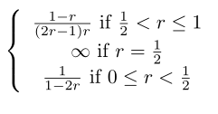
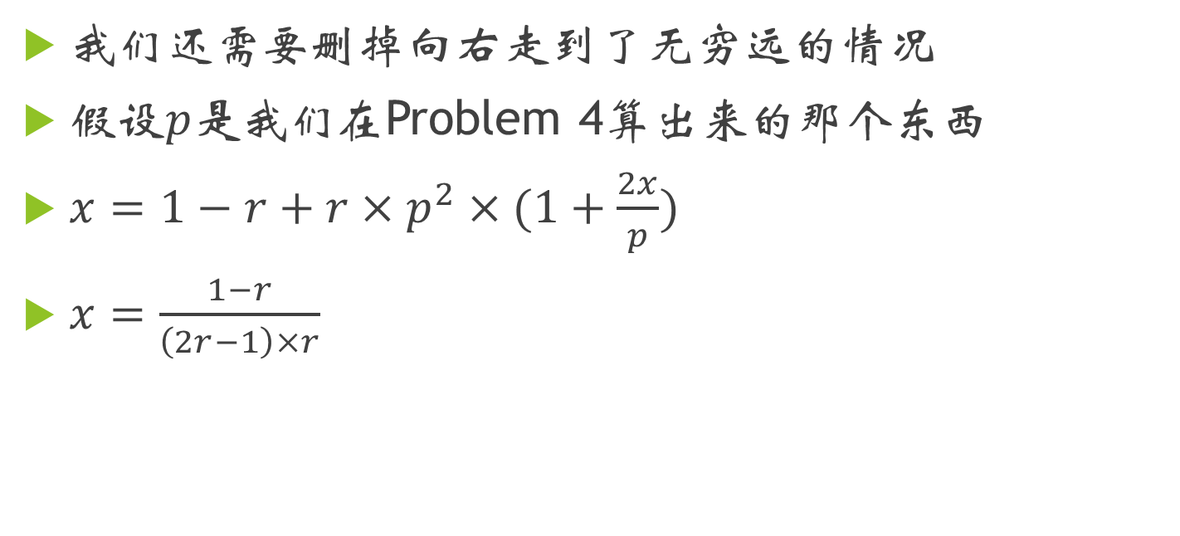
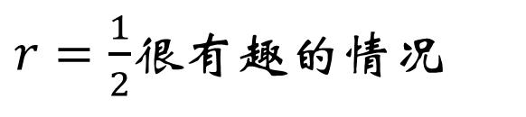
Problem 6
我们还需要删掉向右走到了无穷远的情况
假设$p$是我们在Problem 4算出来的那个东西
$x=1−r+r×p^{2}×(1+\frac{2x}{p})$
$x=\frac{1−r}{\left(2r−1\right)×r}$
$r=\frac{1}{2}$很有趣的情况

Slide 24
Problem 7
思考题：
小葱有一个圆，小葱在这个圆内随机选三点，如果三点不在一条直线上那么它们可以唯一确定一个新的圆。
小葱想知道新的圆被原来的圆包含的概率。

Slide 25
Thanks

